Slide 1
Representing Inequalities: Fill in the Gaps
Silent
Teacher
Intelligent Practice
Narration
Your Turn
$$x>3$$
$$−x<3$$
-3$<x≤3$
Practice

Slide 2
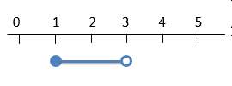
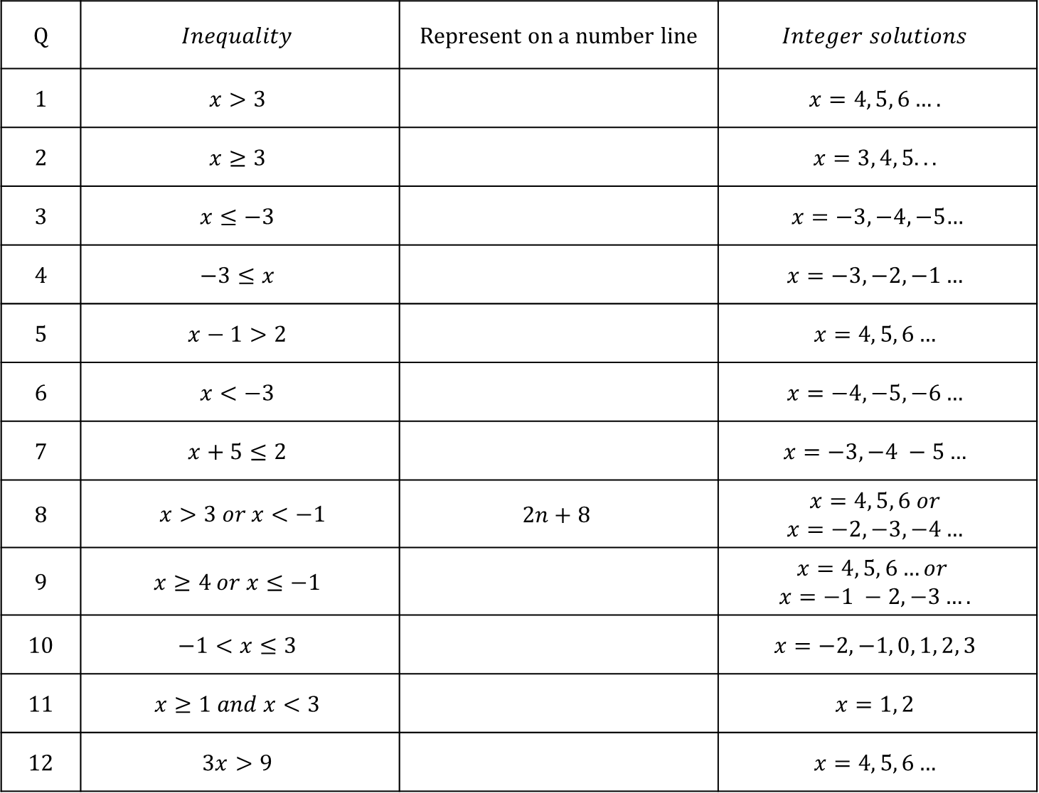
Q | $$Inequality$$ | Represent on a number line | $$Integer solutions$$
1 | $$x>3$$ |  | $$x=4, 5, 6….$$
2 | $$x≥3$$ |  | $$x=3, 4, 5...$$
3 | $$x≤−3$$ |  | $x=−3,−4,−5$…
4 | $$−3≤x$$ |  | $$x=−3, −2, −1…$$
5 | $$x−1>2$$ |  | $$x=4, 5, 6…$$
6 | $$x<−3$$ |  | $$x=−4, −5, −6…$$
7 | $$x+5≤2$$ |  | $$x=−3, −4 −5…$$
8 | $x>3 or x<−1$ | $$2n+8$$ | $$x=4, 5, 6 or$$ $$x=−2, −3, −4…$$
9 | $$x≥4 or x≤−1$$ |  | $$x=4, 5, 6…or$$ $$x=−1 −2, −3….$$
10 | $$−1<x≤3$$ |  | $$x=−2, −1, 0, 1, 2, 3$$
11 | $$x≥1 and x<3$$ |  | $$x=1, 2$$
12 | $$3x>9$$ |  | $$x=4, 5, 6…$$

Slide 3
Q | $$Inequality$$ | Represent on a number line | $$Integer solutions$$
1 | $$x>3$$ |  | $$x=4, 5, 6….$$
2 | $$x≥3$$ |  | $$x=3, 4, 5...$$
3 | $$x≤−3$$ |  | $x=−3,−4,−5$…
4 | $$−3≤x$$ |  | $$x=−3, −2, −1…$$
5 | $$x−1>2$$ |  | $$x=4, 5, 6…$$
6 | $$x<−3$$ |  | $$x=−4, −5, −6…$$
7 | $$x+5≤2$$ |  | $$x=−3, −4 −5…$$
8 | $x>3 or x<−1$ | $$2n+8$$ | $$x=4, 5, 6 or$$ $$x=−2, −3, −4…$$
9 | $$x≥4 or x≤−1$$ |  | $$x=4, 5, 6…or$$ $$x=−1 −2, −3….$$
10 | $$−1<x≤3$$ |  | $$x=−2, −1, 0, 1, 2, 3$$
11 | $$x≥1 and x<3$$ |  | $$x=1, 2$$
12 | $$3x>9$$ |  | $$x=4, 5, 6…$$

